Slide 1
§2.3 连续型随机变量及其分布

Slide 2
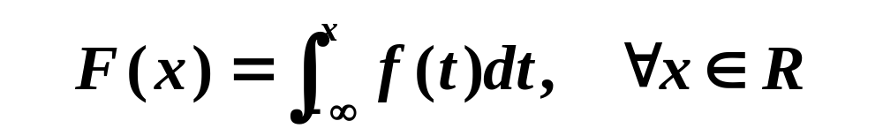
§2.3.1 连续型随机变量及其密度函数
定义2.8 设随机变量X的分布函数为F(x),若存在非负可积函数 f(x)，使得
则称X为连续型随机变量,
f(x) 为X 的
概率密度函数，简称密度函数.
可知，连续型随机变量的分布函数是连续函数.

Slide 3
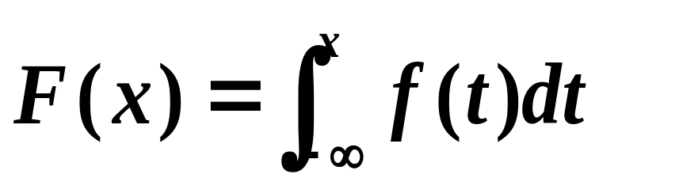
密度函数的意义
f(x)
x
密度函数本身并不表示概率,对密度函数的积分才是概率.也就是说,密度函数图象下的面积才表示概率.

Slide 4
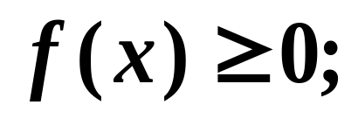
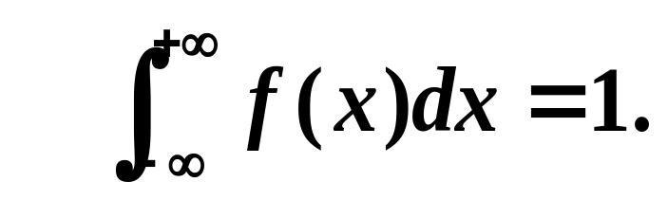
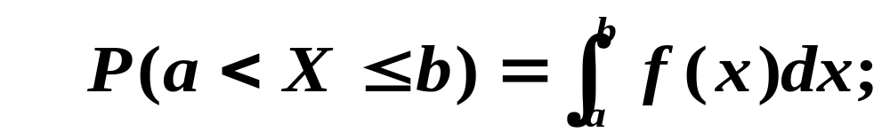
密度函数的性质
这两个性质
也是密度函
数的特征
(1) 非负性：
(2) 归一性：
定理2.3 X为连续型随机变量,F(x)和f(x)
分别为X的分布函数与密度函数,则
(1) 对任意a,b(a<b),有

Slide 5
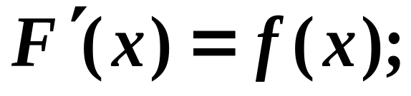
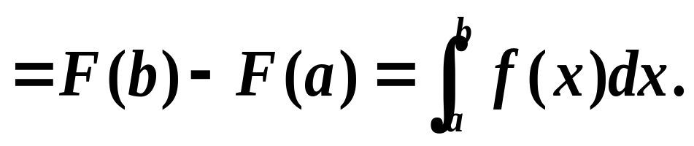
密度函数的性质
(2) F(x)是连续函数且在f(x)的连续点, 有
连续型随机变量取单个值的概率为零.
(3) 对任意实数c，有P(X=c)＝0.
因此，对连续型随机变量X，有

Slide 6
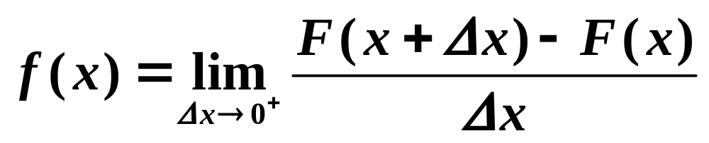
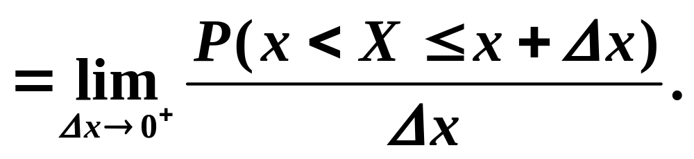
f(x)
a
b
在f(x)的连续点x处有

Slide 7
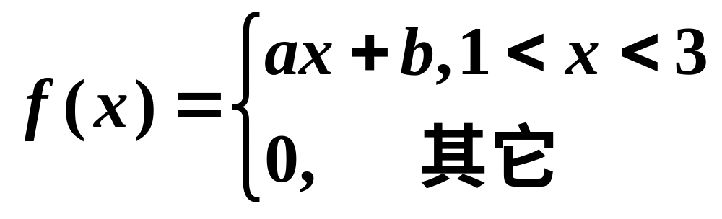
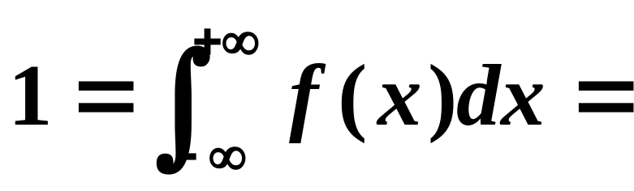
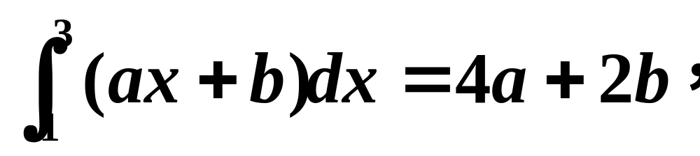
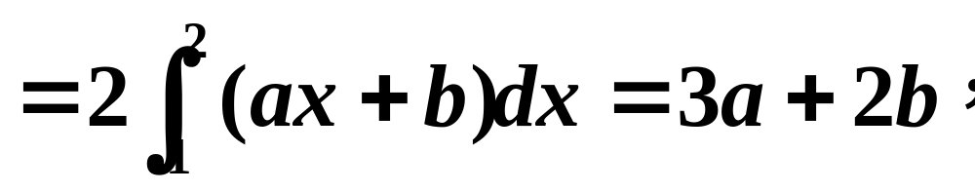
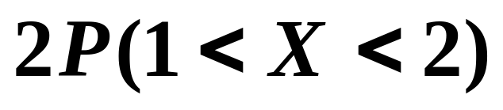
例2.13
已知随机变量X的密度为
且P(2<X<3)=2P(1<X<2), 求常数a,b及分布函数F(x).
解：因为

Slide 8
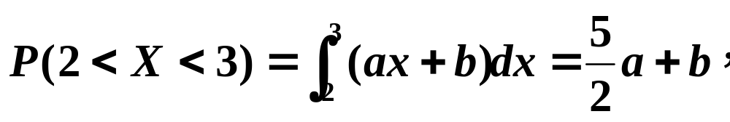
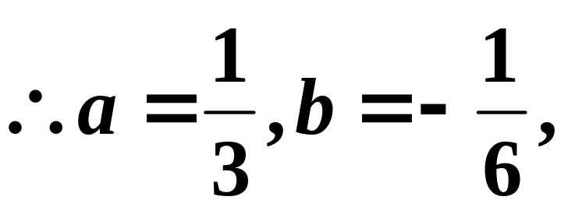
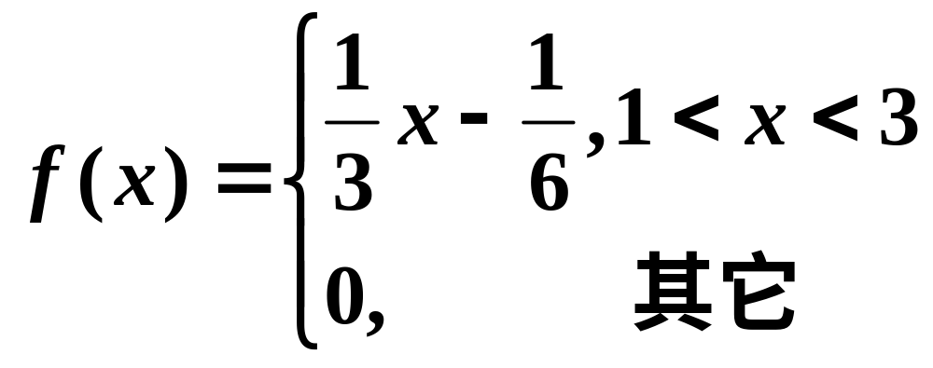
例2.13
即

Slide 9
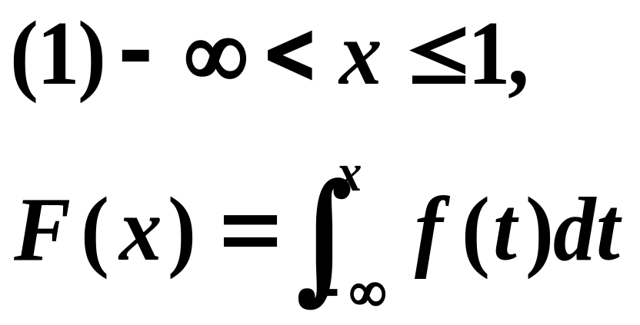
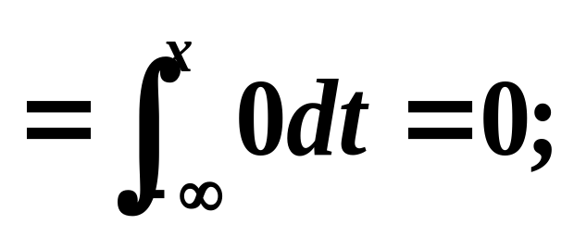
例2.13
下求分布函数F(x)
本题的分布函数是不是分段函数呢?
如果是,应该分几段?

Slide 10
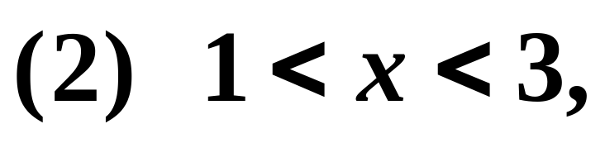
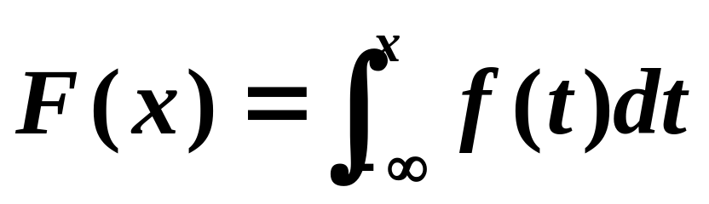
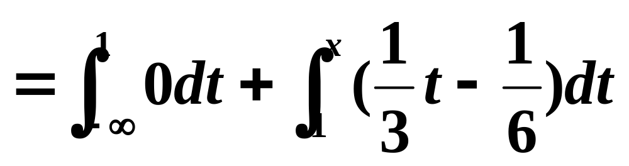
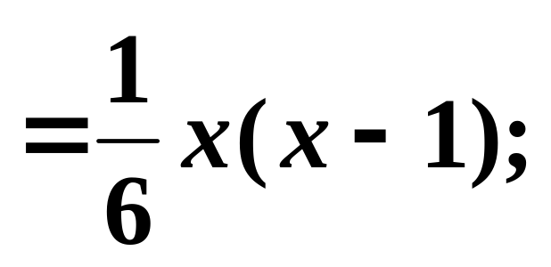
例2.13
注意积分限的变化

Slide 11
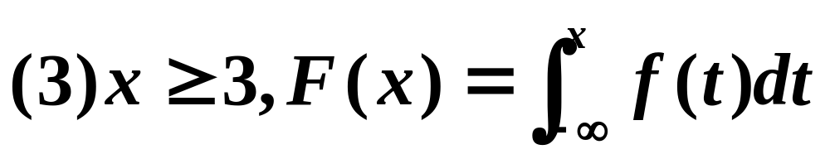
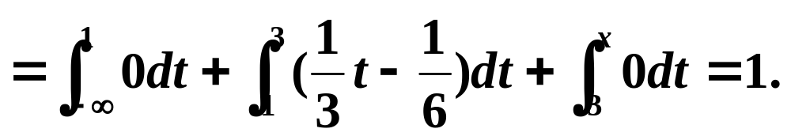
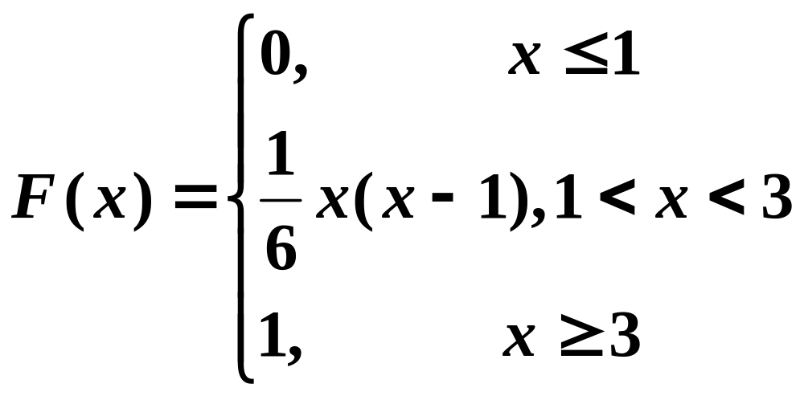
例2.13
所以F(x)是分段
函数,共三段
表示为:

Slide 12
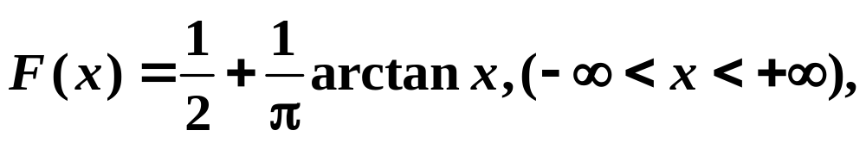
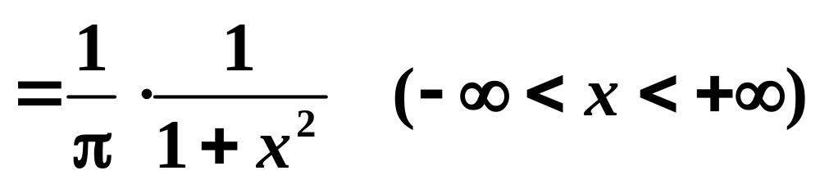
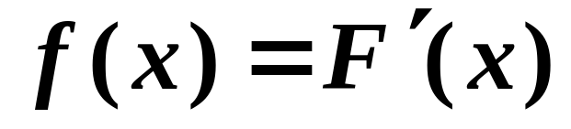
思考题
设连续型随机变量X的分布函数为
试求X的密度函数.
解:
设X的密度函数为f(x), 则

Slide 13
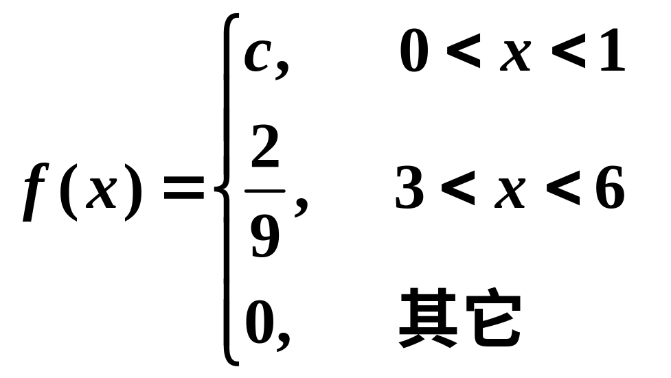
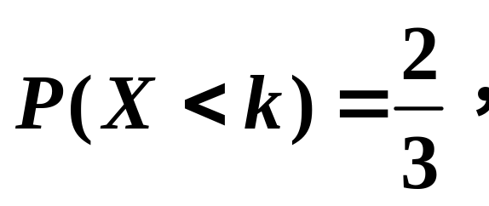
练习题
设X的概率密度为
  (1)求常数c的值;
  (2) 写出X的分布函数;
  (3)要使 求k的值.

Slide 14
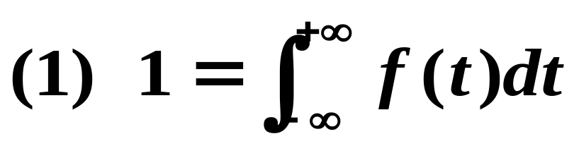
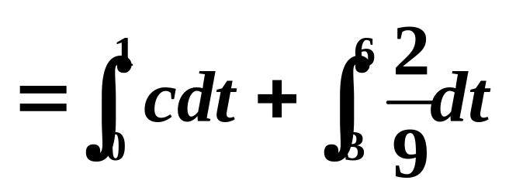
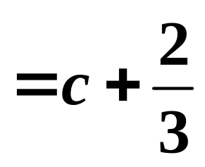
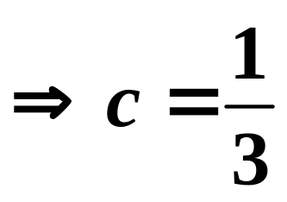
练习题
解:

Slide 15
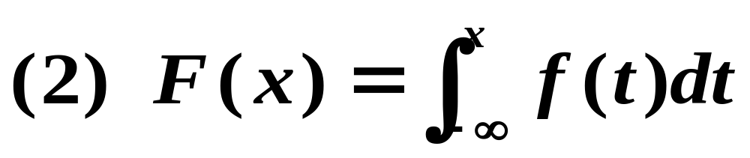
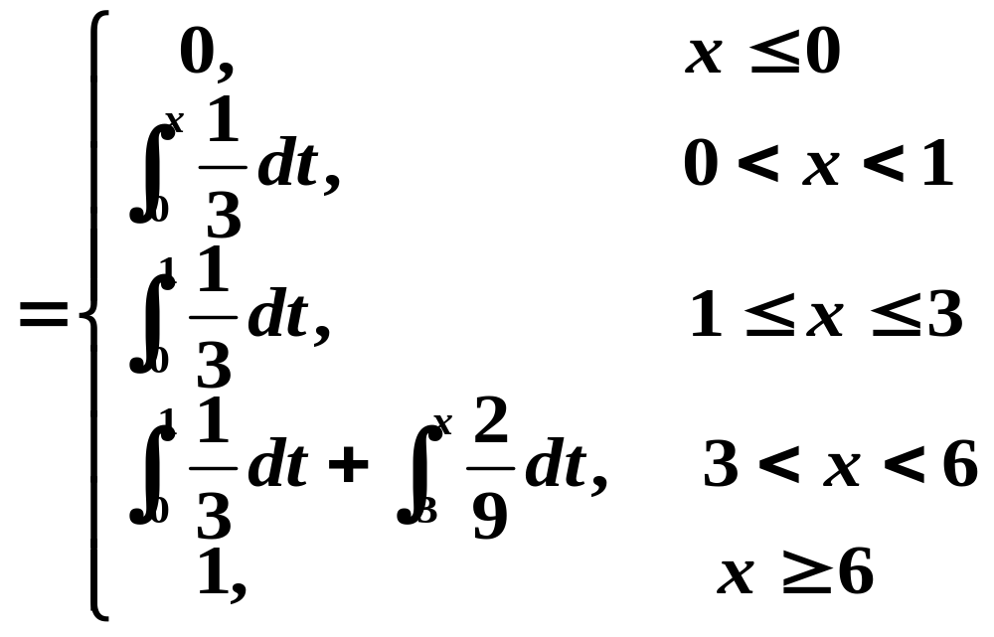
练习题

Slide 16
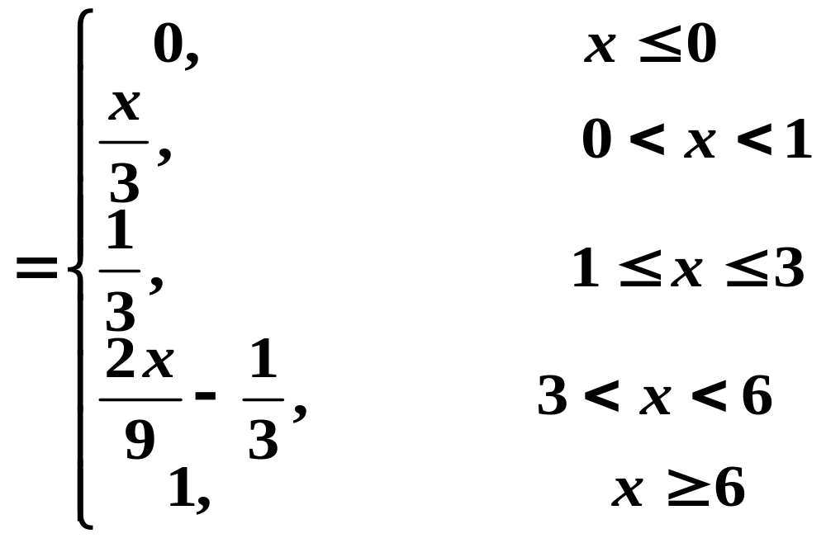
练习题

Slide 17
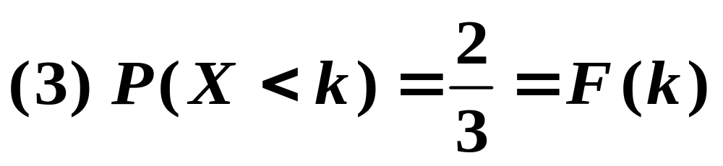
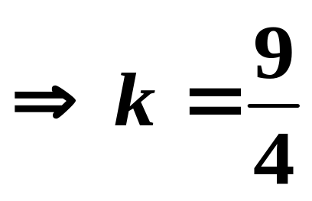
练习题

Slide 18
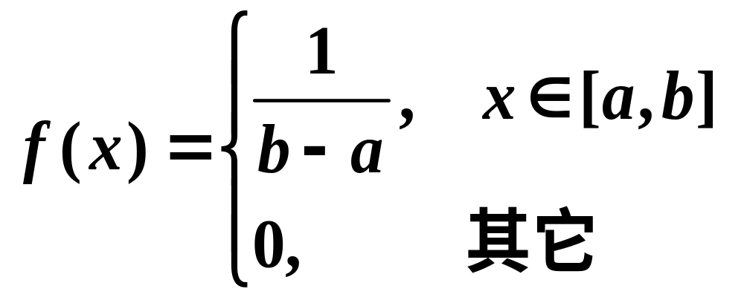
§2.3.2几种常见连续型分布
(1) 均匀分布
定义2.9 设随机变量X的密度函数为
则称X在区间[a,b]上服从均匀分布,记为
X ~ U(a, b)

Slide 19
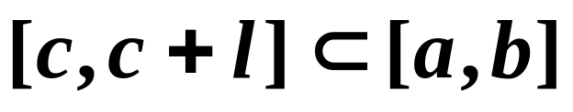
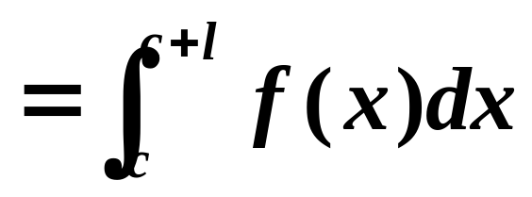
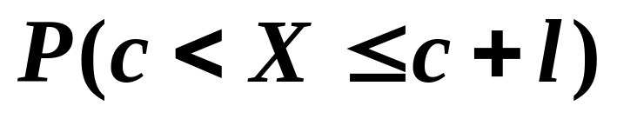
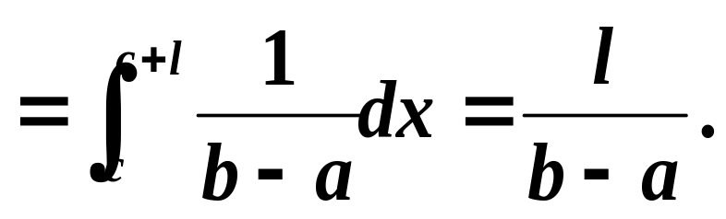
均匀分布的概率背景
若X~U(a,b),则X落在区间[a,b]中任意长度相同的子区间内的可能性是相同的.
即X落在子区间里的概率只依赖于子区间的长度, 而与子区间的位置无关.
对任一长度为l的子区间

Slide 20

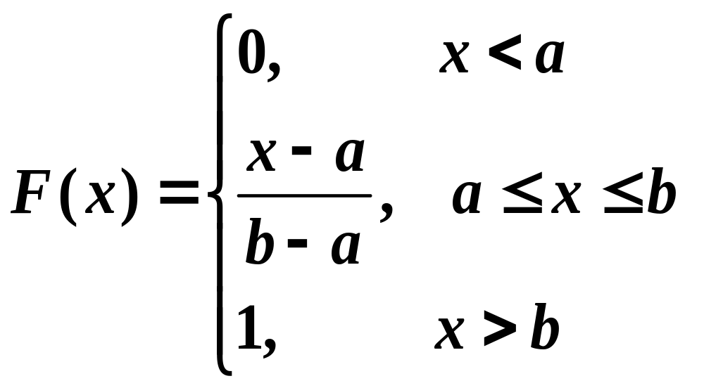
均匀分布的分布函数
f(x)
a
b
F(x)
1

Slide 21
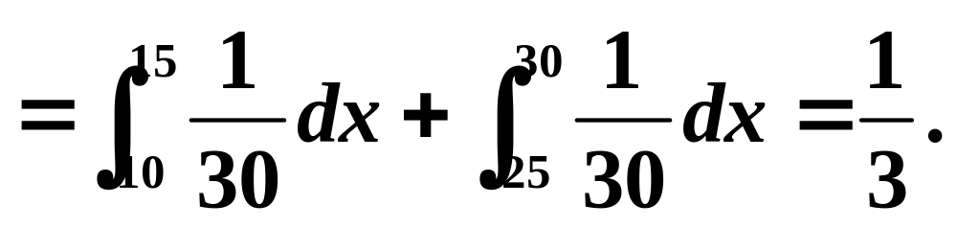
例
设公共汽车站从上午7时起每隔15分钟来一班车,如果某乘客在7:00 到7:30之间随机到达该车站, 试求该乘客候车时间不超过5分钟的概率．
解：设该乘客于7点过X分到达此站，
则
X~U(0,30)，
设A表示候车时间不超过5分钟,

Slide 22
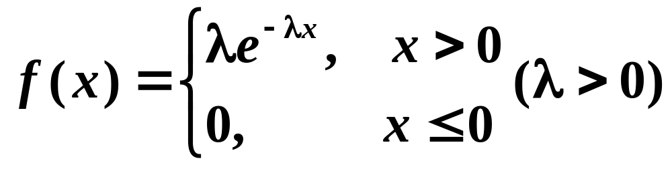
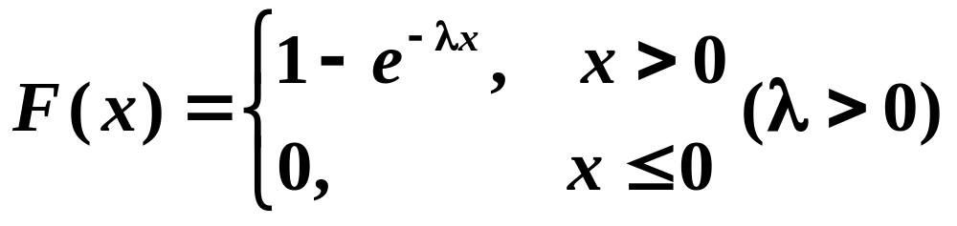
(2) 指数分布
定义2.10 设随机变量X的密度函数为
则称X服从参数为λ的指数分布,记为
X~ e(λ).
X的分布函数为：

Slide 23
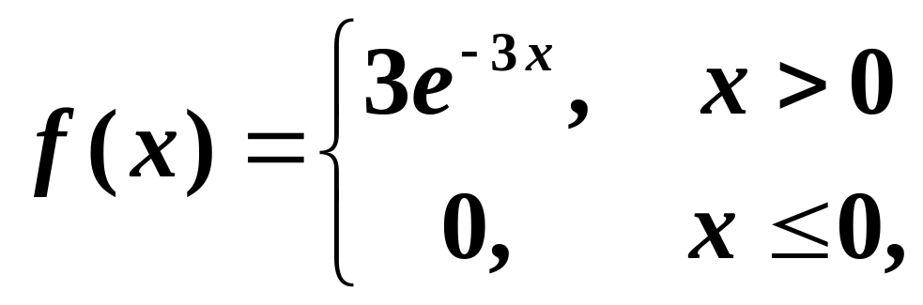
例
电子元件寿命X(年)服从参数为3的指数分布
(1) 求该电子元件寿命超过2年的概率；
(2) 已知该电子元件已使用了1.5年, 求它还能使用2年的概率为多少？
解

Slide 24





例

Slide 25





(3) Γ函数与Γ分布
定义2.11 Γ函数的定义：
Γ函数的性质：
(3)如果n为自然数，则

Slide 26





Γ分布
定义2.12 设随机变量X的密度函数为
则称随机变量X服从参数为 的Γ分布.
记为
注: 当 时,Γ分布为
指数分布

Slide 27


例2.15
某厂生产的元件其寿命
1) 随机取一个元件, 求该元件寿命大于4
万小时的概率;
2) 随机取10个元件, 求至少有1个元件寿
命大于4万小时的概率.
解: 由题意, X的密度函数为:

Slide 28





例2.15
已知:
求
分部积分
2) 设Y表示10只元件中寿命大于4万小时的只数,
则Y~B(10,0.406)，

